Slide 1
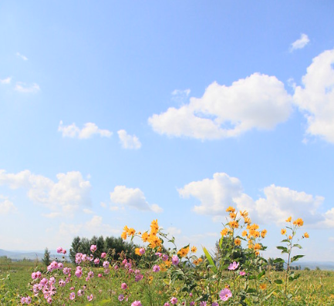
生活處處美
普通話(小學)
教育局課程發展處
中國語文教育組

Slide 2
學習目標
透過聆聽、朗讀、說話活動，提升學生普通話的表達能力和學習興趣。
培養品德情意：欣賞萬物，樂在其中。

Slide 3
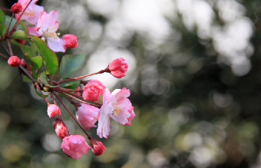
在疫情下，我們常常要留在家裏，沒有同伴一起玩，其實生活中有很多美好的事物，只要我們仔細觀察、用心體會，就能發現當中的美。這次介紹的兩篇作品，描述我們身邊的自然景物，以及身處其中的體會、想像和感悟。
讓我們學習朗讀這些作品，體味作品的內容，學習發現生活中的美。
這兩篇作品是︰
《春》 朱自清
《竹里館》 王維

Slide 4
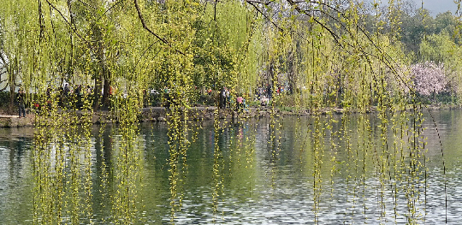
春（節錄） 朱自清
盼望着，盼望着，東風來了，春天的腳步近了。
一切都像剛睡醒的樣子，欣欣然張開了眼。山朗潤起來了，水漲起來了，太陽的臉紅起來了。
小草偷偷地從土裏鑽出來，嫩嫩的，綠綠的。園子裏，田野裏，瞧去，一大片一大片滿是的。坐着，躺着，打兩個滾，踢幾腳球，賽幾趟跑，捉幾回迷藏。風輕悄悄的，草軟綿綿的。
「吹面不寒楊柳風」，不錯的，像母親的手撫摸着你，風裏帶來些新翻的泥土的氣息，混着
《春》是一篇以寫景為主的散文，文章中描寫了春天的山、水、花、草、雨、鳥、人，以及一年之計在於春的美好願望。
我們先聽老師讀一讀。

Slide 5
春（節錄） 朱自清
盼望着，盼望着，東風來了，春天的腳步近了。
一切都像剛睡醒的樣子，欣欣然張開了眼。山朗潤起來了，水漲起來了，太陽的臉紅起來了。
小草偷偷地從土裏鑽出來，嫩嫩的，綠綠的。園子裏，田野裏，瞧去，一大片一大片滿是的。坐着，躺着，打兩個滾，踢幾腳球，賽幾趟跑，捉幾回迷藏。風輕悄悄的，草軟綿綿的。
「吹面不寒楊柳風」，不錯的，像母親的手撫摸着你，風裏帶來些新翻的泥土的氣息，混着青草味，還有各種花的香，都在微微潤濕的空氣裏醞釀。鳥兒將窠巢安在繁花嫩葉當中，高興起來了，呼朋引伴地賣弄清脆的喉嚨，唱出宛轉的曲子，跟輕風流水應和着。牛背上牧童的短笛，這時候也成天在嘹亮地響。
雨是最尋常的，一下就是三兩天。可別惱；看，像牛毛，像花針，像細絲，密密地斜織着，人家屋頂上全籠着一層薄煙，樹葉子卻綠得發亮，小草也青得逼你的眼。傍晚時候，上燈了，一點點黃暈的光，烘托出一片安靜而和平的夜。鄉下去，小路上，石橋邊，撐起傘慢慢走着的人；還有地裏工作的農夫，披着蓑，戴着笠的。他們的草屋，稀稀疏疏的在雨裏靜默着。
天上風箏漸漸多了，地上孩子也多了。城裏鄉下，家家戶戶，老老小小，他們也趕趟兒似的，一個個都出來了。舒活舒活筋骨，抖擻抖擻精神，各做各的一份兒事去。「一年之計在於春」，剛起頭兒，有的是工夫，有的是希望。
春天像剛落地的娃娃，從頭到腳都是新的。它，生長着。
春天像小姑娘，花枝招展的，笑着，走着。
春天像健壯的青年，有鐵一般的胳膊和腰腳，他領着我們上前去。

Slide 6
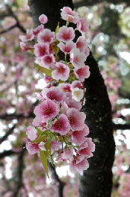
學習活動
聽一聽錄音，體會作者在文章中所表達的情感。
仔細讀一讀這一篇文章，你覺得作者在春天到來的時候，心情是怎樣的呢？說說你的感受。
想一想
作者懷着這樣的心情看春天，在他眼中，這些景物都是怎樣的？在文章裏，作者描繪了一幅幅美麗的圖畫。試說說作者為我們描述的景物。
還記得你學過哪些寫春的作品嗎？試找一找，唸一唸。
我們要怎樣朗讀才能讀出文中所表現的春意盎然的景象？讀出作者對春的情感？
說一說
把在「想一想」中，你想到的，跟同學們說一說，交流交流。
聽老師總結

Slide 7
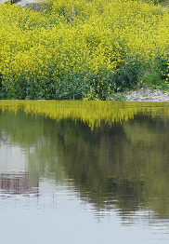
春（節錄） 朱自清
盼望着，盼望着，東風來了，春天的腳步近了。
一切都像剛睡醒的樣子，欣欣然張開了眼。山朗潤起來了，水漲起來了，太陽的臉紅起來了。
小草偷偷地從土裏鑽出來，嫩嫩的，綠綠的。園子裏，田野裏，瞧去，一大片一大片滿是的。坐着，躺着，打兩個滾，踢幾腳球，賽幾趟跑，捉幾回迷藏。風輕悄悄的，草軟綿綿的。
現在我們再多聽幾遍老師的配樂朗讀，然後學習自己讀。

Slide 8
春（節錄） 朱自清
盼望着，盼望着，東風來了，春天的腳步近了。
一切都像剛睡醒的樣子，欣欣然張開了眼。山朗潤起來了，水漲起來了，太陽的臉紅起來了。
小草偷偷地從土裏鑽出來，嫩嫩的，綠綠的。園子裏，田野裏，瞧去，一大片一大片滿是的。坐着，躺着，打兩個滾，踢幾腳球，賽幾趟跑，捉幾回迷藏。風輕悄悄的，草軟綿綿的。
「吹面不寒楊柳風」，不錯的，像母親的手撫摸着你，風裏帶來些新翻的泥土的氣息，混着青草味，還有各種花的香，都在微微潤濕的空氣裏醞釀。鳥兒將窠巢安在繁花嫩葉當中，高興起來了，呼朋引伴地賣弄清脆的喉嚨，唱出宛轉的曲子，跟輕風流水應和着。牛背上牧童的短笛，這時候也成天在嘹亮地響。
雨是最尋常的，一下就是三兩天。可別惱；看，像牛毛，像花針，像細絲，密密地斜織着，人家屋頂上全籠着一層薄煙，樹葉子卻綠得發亮，小草也青得逼你的眼。傍晚時候，上燈了，一點點黃暈的光，烘托出一片安靜而和平的夜。鄉下去，小路上，石橋邊，撐起傘慢慢走着的人；還有地裏工作的農夫，披着蓑，戴着笠的。他們的草屋，稀稀疏疏的在雨裏靜默着。
天上風箏漸漸多了，地上孩子也多了。城裏鄉下，家家戶戶，老老小小，他們也趕趟兒似的，一個個都出來了。舒活舒活筋骨，抖擻抖擻精神，各做各的一份兒事去。「一年之計在於春」，剛起頭兒，有的是工夫，有的是希望。
春天像剛落地的娃娃，從頭到腳都是新的。它，生長着。
春天像小姑娘，花枝招展的，笑着，走着。
春天像健壯的青年，有鐵一般的胳膊和腰腳，他領着我們上前去。
（本文朗讀配樂為Felix Mendelssohn的Songs Without Words, Op. 62, No. 6 ('Spring Song')）

Slide 9
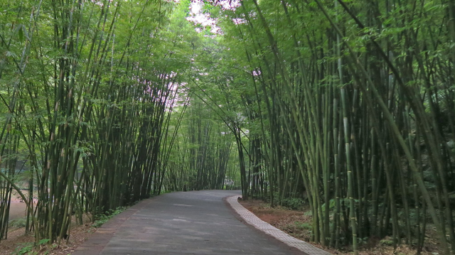
竹里館
王維
唐代詩人王維在《竹里館》中表達了自己獨坐在幽靜的竹林裡，欣然與月亮相伴之情。他隨性之所至，一邊彈琴、長嘯，一邊靜靜地欣賞著月亮，寧靜祥和，自得其樂。
現在讓我們一起聽老師唸這首詩。

Slide 10
竹里館 王維
獨坐幽篁裏，
彈琴復長嘯。
深林人不知，
明月來相照。

Slide 11
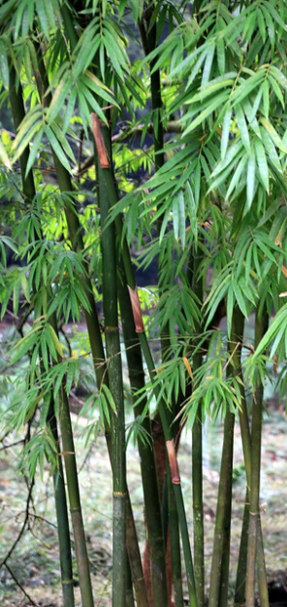
學習活動
聽一聽錄音，感受詩歌的情意。
讀一讀，進一步理解詩歌的內容和作者的心境。
想一想
王維一個人在竹林裏做些甚麼呢？他的心情是怎樣的？
在家裏，如果爸爸、媽媽沒空陪我玩的時候，我可以做些甚麼？
說一說
可以把在「想一想」中，你想到的，跟同學們說一說，互相交流。
在老師指導下朗讀。

Slide 12
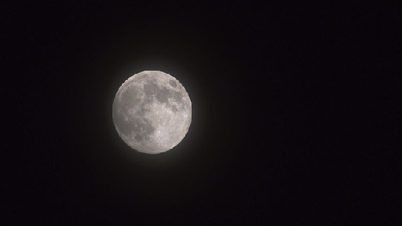
現在我們再聽一遍老師的朗讀。
這一次，我們配上了音樂，大家可以感受一下詩的意境，然後學習朗讀。

Slide 13
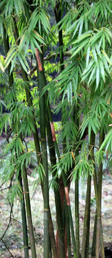
竹里館 王維
獨坐幽篁裏，
彈琴復長嘯。
深林人不知，
明月來相照。
（
（本詩朗讀配樂為《平湖》）

Slide 14
生活處處美
普通話(小學)

